Slide 1

Fondamenti di Robotica
Cristian Secchi
secchi.cristian@unimore.it
http://www.ingre.unimore.it/staff/secchi
Tel. +39 0522 522234

Slide 2
Argomenti del Corso
Overview delle principali applicazioni della robotica
Struttura generica di un robot
Modellazione di robot
  Cinematica
  Dinamica
Controllo di Robot
  PD + compensazione di gravità

Slide 3
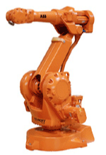
Robotica
Un robot è un sistema complesso costituito da
  Un sistema meccanico per l’interazione con l’ambiente
  Un sistema di attuazione per l’esecuzione di compiti
  Un sistema sensoriale per l’acquisizione delle informazioni
  Un sistema di governo per il controllo e la programmazione
La robotica è una scienza multidisciplinare
Per costruire e controllare un robot occorrono competenze in vari campi della scienza

Slide 4
Applicazioni della Robotica
Primi dispositivi robotici negli anni ’50 per la manipolazione di materiali radioattivi
Robot “moderni” a partire dagli anni ’70
Inizialmente diffusi solo in ambito industriale (saldatura, assemblaggio,…)
Oggi diffusi in vari campi
  Medicina
  Training
  Applicazioni Spaziali
  …

Slide 5
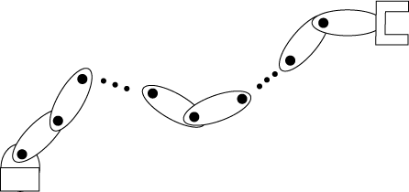
Modello generico di un robot antropomorfo
Un robot è una catena cinematica aperta
L_{n}
L_{n-1}
j_{n}
j₁
L₂
L_{i-1}
J_{n-1}
L_{i}
j₀
End - Effector
L₁
j_{i}
Ogni link (L_{i}) è collegato ad altri link tramite un giunto (J_{i}) che consente un certo movimento relativo tra i due link.

Slide 6
Giunti
In robotica tipicamente di due tipi: rotoidali e prismatici
Giunto Rotoidale
Consente al link i-esimo di muoversi rispetto al link i-1–esimo ruotando attorno a un asse passante per il giunto i-esimo.
L_{i}
L_{i-1}
j_{i}
Giunto Prismatico
Consente al link i-esimo di muoversi rispetto al link i-1–esimo traslando lungo un asse passante per il giunto i-esimo.
L_{i}
j_{i}
L_{i-1}

Slide 7
Giunti
Solitamente ogni giunto è motorizzato ed è, quindi, possibile controllare la posizione di ogni giunto.
Ad ogni giunto è associata una variabile q_{i} che rappresenta la posizione relativa del giunto i-esimo rispetto a quello i-1-esimo
La parte del robot che interessa controllare (cioè quella che compie lavoro) è l’end-effector.

Slide 8

Spazio di giunto e spazio di lavoro
Posizione e orientamento dell’end-effector sono funzioni in generale NON LINEARI delle variabili di giunto
Le variabili di giunto q=(q₁,…,q_{n}) vive in uno spazio detto spazio di giunto ( indicato con la lettera Q )
p, che rappresenta posizione e orientamento dell’end-effector, vive in uno spazio detto spazio di lavoro (o workspace, indicato con la lettera W )

Slide 9


Cinematica diretta
Dato un certo valore q 2 Q delle variabili di giunto trovare la posizione x 2 W dell’end-effector.
Si deve trovare la funzione:
Tale che
La funzione f in genere è non lineare e la sua struttura dipende
dalla geometria del manipolatore
E’ un problema di “facile” soluzione

Slide 10
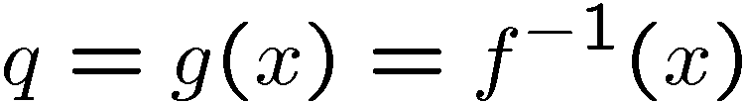
Cinematica Inversa
Data una certa posizione x 2 W dell’end-effector, trovare i valori delle variabili di giunto q 2 Q corrispondenti.
Matematicamente corrisponde ad invertire la cinematica diretta per trovare la seguente relazione
Data la natura non lineare di f e la geometria non banale del robot
E’ un problema di difficile soluzione

Slide 11
Cinematica Inversa
Può non esistere soluzione e, in generale
la soluzione non è unica.
Possono anche esistere infinite soluzioni
In generale non esiste una forma chiusa per la cinematica inversa.
Si deve analizzare il problema caso per caso.

Slide 12

Cinematica Differenziale
Data la velocità nello spazio di giunto trovare la velocità dell’end-effector nello spazio di lavoro. La relazione che si trova è del tipo:
J(q) è lo JACOBIANO del manipolatore e, in generale dipende dalle variabili di giunto in modo NON LINEARE
La relazione tra le velocità nello spazio di giunto e nello spazio di lavoro è lineare e dipende dalla configurazione del manipolatore

Slide 13
Cinematica Differenziale Inversa
Data la velocità dell’end-effector nello spazio di lavoro, trovare la corrispondente velocità delle variabili di giunto nello spazio di giunto.
Il problema può ammettere infinite soluzioni. In particolare, se lo jacobiano è quadrato e ha determinante non nullo, possiamo scrivere:
Le configurazioni in cui det(J(q))=0 sono dette configurazioni di singolarità e sono piuttosto critiche, pertanto si cerca di evitare che il robot vi passi durante il suo moto

Slide 14
Statica
Data una forza F applicata all’end-effector, calcolare la coppia τ equivalente nello spazio di giunto
Si arriva alla seguente relazione
E’ molto utile per nel controllo, per passare dall’azione nello spazio di lavoro alle coppie da applicare sui giunti.

Slide 15
Dinamica
Trovare la relazione tra forze applicate all’end-effector e coppie applicate ai giunti e moto del manipolatore
Ci sono varie metodologie per trovare queste relazioni, noi ci focalizzeremo sul formalismo di Eulero-Lagrange
Si trovano in genere relazioni FORTEMENTE non lineari della forma:

Slide 16
Controllo
Come far seguire all’end-effector una certa traiettoria
Esistono moltissime tecniche di controllo
Noi vedremo:
PD+compensazione di gravità
Dal controllo lineare
Molto intuitiva

Slide 17
Moto di un Corpo Rigido
Corpo Rigido: Insieme di particelle la cui distanza rimane costante nel tempo indipendentemente dal moto del sistema e dalle forze esercitate su di esso.
Un robot è costituito da una serie di corpi rigidi (link) connessi tramite giunti che ne consentono il moto relativo.
Problema Cinematico: Trovare la relazione tra le proprietà del moto (posizione, velocità, accelerazione, …) nello spazio di giunto Q e quelle nello spazio di lavoro W.

Slide 18
Moto di un Corpo Rigido - Ipotesi
Il moto si svolge in uno spazio euclideo rappresentato da R³
Su R³ è definito un prodotto scalare da cui deriviamo la norma associata:
Il sistema di riferimento di base è inerziale

Slide 19
Moto di un Corpo Rigido - Ipotesi
Proprietà del prodotto scalare
u
Se u e v hanno norma unitaria il loro prodotto scalare è il coseno dell’angolo formato dalle loro direzioni
θ
v

Slide 20
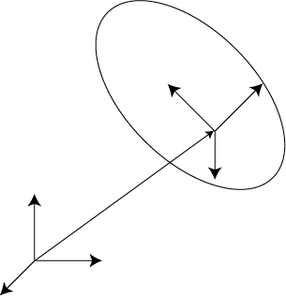
Moto di un Corpo Rigido - Ipotesi
Sfruttando l’ipotesi di rigidità, possiamo studiare il moto di un corpo rigido come il moto di un sistema di riferimento ad esso solidale.
In R³ un corpo rigido ha 6 gradi di libertà
  3 per la posizione
  3 per l’orientamento
y₁
P
z₁
F₁
x₁
z₀
F₀
y₀
x₀

Slide 21
Moto di un Corpo Rigido - Notazione
p
z₁
In grassetto i versori
degli assi
z₀
z₁
y₁
O₁
z₀
x₁
O₀
y₀
F₁
y₁
x₀
y₀
x₁
F₀
x₀
Fissato un sistema di riferimento, ogni punto p 2 R³ può essere rappresentato da un vettore.
Coordinate di p
rispetto a F₀
Coordinate di p
rispetto a F₁

Slide 22
Moto di un Corpo Rigido - Rotazioni
z₁
z₀
Qual è la relazione tra ⁰p e ¹p?
p
F₁
y₁
y₁
O₀= O₁
F₀
y₀
x₀
x₁
Usando le proprietà del prodotto scalare si vede che:

Slide 23
Moto di un Corpo Rigido - Rotazioni
NOTA: I versori hanno norma unitaria e, quindi, il prodotto scalare tra due versori non è altro che il coseno dell’angolo compreso tra essi.

Slide 24
Moto di un Corpo Rigido - Rotazioni
y₀
p
y₁
F₁
x₁
θ
F₀
x₀

Slide 25
Moto di un Corpo Rigido - Rotazioni
^{i}R_{j}
Matrice di Rotazione
Rappresenta la configurazione di F_{j} rispetto a F_{i} ruotati l’uno rispetto all’altro.
Proprietà delle matrici di rotazione
Ogni rotazione è rappresentata da un elemento di SO(3) e ogni elemento di SO(3) rappresenta una rotazione

Slide 26
Moto di un Corpo Rigido - Rotazioni
L’inversa di una matrice di rotazione esiste sempre
L’inverso della configurazione di F_{j} rispetto a F_{i} è la configurazione di F_{i} rispetto a F_{j}

Slide 27
Moto di un Corpo Rigido - Rotazioni
p
F₂
F₁
F₀
Più rotazioni si compongono semplicemente moltiplicando le rispettive matrici di rotazione.
⁰R₂ rappresenta la configurazione di F₂ rispetto a F₀

Slide 28
Moto di un Corpo Rigido – Traslazioni
p
F₁
⁰O₁
O₁
⁰O₁=O₁-O₀
O₀
F₀
Due sistemi di riferimento sono traslati uno rispetto all’altro se le origini non coincidono ma gli assi hanno lo stesso orientamento
Qual è la relazione tra ⁰p e ¹p?
⁰p=p-O₀=p-O₁+O₁-O₀=¹p+⁰O₁

Slide 29
Moto di un Corpo Rigido - Rototraslazioni
p
⁰O₁
O₁
O₀
F₀
⁰O₁=O₁-O₀
E’ possibile esprimere mediante una matrice la configurazione relative di due sistemi di riferimento rototraslati l’uno rispetto all’altro?

Slide 30
Moto di un Corpo Rigido - Rototraslazioni
Non è possibile esprimere una rototraslazione con una matrice 3 X 3.
Rappresentiamo un punto in R³ mediante un vettore di dimensione 4 usando le cosiddette coordinate omogenee
La quarta coordinata è sempre 1

Slide 31
Moto di un Corpo Rigido - Rototraslazioni
Dati due sistemi di riferimento F₀ e F₁ rototraslati l’uno rispetto all’altro, costruiamo la seguente Matrice di Trasformazione Omogenea
E’ una matrice 4 X 4
Dipende dalla rotazione relativa tra i due sistemi di riferimento
Dipende dalla traslazione relativa dei due sistemi di riferimento
L’ultima riga è fissa, indipendente dalla configurazione relativa dei sistemi di riferimento

Slide 32
Moto di un Corpo Rigido - Rototraslazioni
La matrice di trasformazione omogenea rappresenta l’effetto di una rototraslazione tra due sistemi di riferimento.
La matrice di trasformazione omogenea rappresenta la configurazione di due sistemi di riferimento rototraslati l’uno rispetto all’altro.

Slide 33
Moto di un Corpo Rigido - Rototraslazioni
¹H₀ = ⁰H₁ rappresenta la configurazione del sistema di riferimento 0 rispetto al sistema di riferimento 1
L’inversione di una matrice di trasformazione omogenea è un’operazione molto semplice e implica solo trasposizioni

Slide 34
Moto di un Corpo Rigido - Rototraslazioni
p
F₂
F₁
F₀
p espresso in coordinate omogenee!!
Più rototraslazioni si compongono semplicemente moltiplicando le rispettive matrici di trasformazione omogenea.

Slide 35
Teorema di Chasles
Il moto più generico che un corpo rigido può compiere è una rototraslazione. Qualsiasi movimento può essere espresso da una serie di rototraslazioni.
Le matrici di trasformazione omogenea ci consentono, quindi, di studiare qualsiasi moto di un corpo rigido.

Slide 36
Moto di un Corpo Rigido – Twist e Wrenches
Siccome il moto più generico di un corpo rigido è una rototraslazione, possiamo intuitivamente dedurre che la velocità avrà un termine di traslazione e uno di rotazione. Analogamente la forza che potremo applicare avrà un termine traslazionale e uno rotazionale
ω
z₁
y₁
v
F₁
x₁
z₀
F₀
y₀
x₀
Una volta fissato un sistema di riferimento rispetto cui calcolare la velocità di un corpo rigido, è possibile rappresentare la velocità e la forza come un vettori.

Slide 37
Moto di un Corpo Rigido – Twist e Wrenches
TWIST
WRENCH
Il twist esprime, rispetto al sistema di riferimento scelto, la velocità generalizzata del corpo rigido: v esprime la traslazione e ω la rotazione.
Il wrench esprime, rispetto al sistema di riferimento scelto, la forza generalizzata applicata al corpo rigido: f esprime la forza e m il momento.

Slide 38
Cinematica Diretta
F_{n}
F₀
Problema: Trovare la configurazione del sistema di riferimento solidale con l’end-effector (F_{n}) rispetto al sistema di riferimento solidale con la base del robot (F₀)

Slide 39
Cinematica Diretta
Bisogna trovare ⁰H_{n}
⁰H_{n} dipenderà dalle n variabili di giunto q₁, …, q_{n}
Calcolare ⁰H_{n} direttamente risulta molto difficoltoso
Scomponiamo il Problema in sottoproblemi più semplici

Slide 40
Cinematica Diretta
F₂
F_{n-1}
F₁
F_{n}
F₀
Considero un sistema di riferimento in corrispondenza di ogni giunto.
Ciascun ^{i}H_{i+1} dipende unicamente dalla variabile di giunto su cui è posto F_{i} ed è facile calcolarlo. Moltiplicando i vari termini trovati ottengo ^{n}H₀

Slide 41
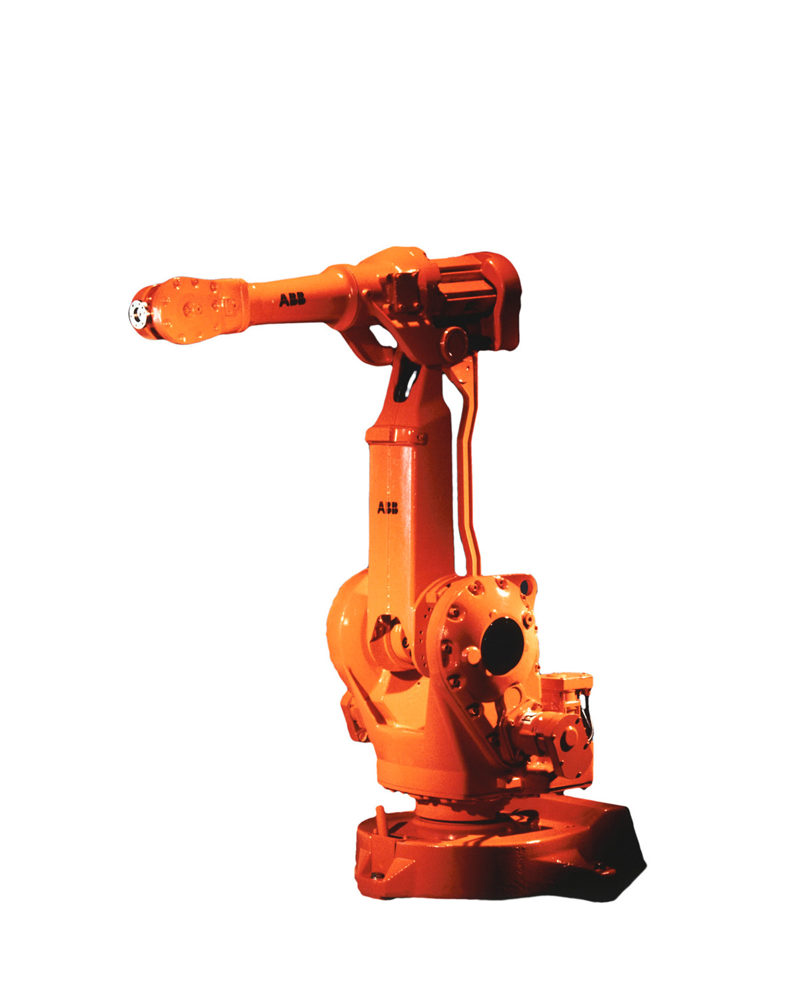
Esempio
Durante il corso costruiremo esempi utilizzando un robot planare con due giunti rotoidali.
E’ abbastanza semplice (ma non troppo!)
Non richiede troppi calcoli
Usato in pratica

Slide 42
Esempio - Notazione
Rappresenteremo il robot come:
m_{i} = massa link i
q_{i} = variabile del giunto i-esimo
I_{i} = momento di inerzia del link i-esimo attorno all’asse che passa per il centro di massa
a_{i} = lunghezza del link i-esimo
a_{Ci} = distanza tra il giunto i e il centro di massa del link i-esimo
g = forza di gravità lungo l’asse y₀
_{i} = coppia agente sul giunto i
C_{i} = cos(q_{i})
S_{i} = sin(q_{i})
C_{ij} = cos(q_{i}+q_{j})
S_{ij} = sin(q_{i}+q_{j})
y₂
x₂
y₁
q₂
y₀
x₁
q₁
x₀

Slide 43
Cinematica Diretta - Esempio

Slide 44
Cinematica Inversa
(q₁,…,q_{n})
⁰H_{n}(q₁,…,q_{n})
Cinematica Diretta
⁰H_{n}(q₁,…,q_{n})
(q₁,…,q_{n})
Cinematica Inversa
Problema: Trovare il valore delle variabili di giunto corrispondente a una data configurazione.
Il problema consiste nell’invertire una funzione NON LINEARE. Non esiste una soluzione chiusa ma esistono svariati approcci che risolvono casi di particolare interesse (es.: approccio di Pieper).

Slide 45
Cinematica Differenziale
F_{n}
F₀
Problema: Trovare il twist del sistema di riferimento solidale all’end-effector rispetto a un sistema di riferimento solidale con la base del robot data la velocità nello spazio di giunto.

Slide 46
Cinematica Differenziale
Il twist dipende dalla velocità dei giunti
Il twist dipende dalla posizione dei giunti
Il problema è di facile soluzione. E’ sempre possibile trovare un operatore che lega il twist alla velocità dei giunti.

Slide 47

Cinematica Differenziale
Jacobiano del robot
Lo jacobiano dipende dalla posizione del robot in modo non lineare.
Il legame tra velocità nello spazio di giunto e twist è lineare.
E’ sempre possibile trovare lo jacobiano di un robot ed esistono algoritmi per costruirlo.

Slide 48
Cinematica Differenziale - Esempio
y₂
x₂
y₁
q₂
y₀
x₁
q₁
x₀
Come è logico aspettarsi, il sistema di riferimento solidale con l’end-effector trasla lungo gli assi x₀ e y₀ e ruota attorno all’asse z₀ (perpendicolare al foglio)

Slide 49
Cinematica Differenziale Inversa
F_{n}
F₀
Problema: Dato il twist del sistema di riferimento solidale all’end-effector rispetto a un sistema di riferimento solidale con la base del robot trovare la velocità nello spazio di giunto.

Slide 50
Cinematica Differenziale Inversa
Semplice soluzione
Sfortunatamente se lo Jacobiano non è quadrato oppure se det(J(q))=0 l’inversa non esiste.
In questi casi è possibile ottenere una stima della velocità nello spazio di giunto mediante opportune tecniche (pseudoinversa di una matrice, ecc.).

Slide 51
Statica
F_{n}
F₀
Problema: Dato un wrench applicato all’end-effector rispetto a un sistema di riferimento solidale con la base del robot trovare le coppie che applicate ai giunti producono lo stesso effetto.

Slide 52
Statica
Forze e coppie devono essere equivalenti e, quindi, devono produrre lo stesso lavoro.
Notando che:
e

Slide 53
Statica
Ma
Da cui

Slide 54


Sommario Relazioni Ottenute
Cinematica Diretta
Cinematica Differenziale
Statica

Slide 55
Dinamica
E’ lo studio dell’effetto che c’è tra le forze/coppie applicate sul robot e il moto risultante.
Esistono vari approcci per trovare questa relazione
  Eulero-Lagrange
  Newton-Eulero
  …
Il modello dinamico è necessario per progettare il controllore per il robot. E’ necessario sapere il moto provocato dall’applicazione di una certa coppia per poter fornire le coppie desiderate.

Slide 56
Dinamica – Modello di Eulero - Lagrange
Si basa su considerazioni energetiche
Dato un qualsiasi meccanismo, esistono delle variabili (q₁(t),…,q_{n}(t)) grazie alle quali è possibile calcolare l’energia cinetica K e quella potenziale P. Definendo:
L’equazione che esprime la relazione dinamica tra forze applicate e queste variabili è:

Slide 57
Dinamica – Modello di Eulero - Lagrange
In robotica le variabili rispetto a cui è possibile calcolare l’energia sono lo variabili di giunto q_{i} e la forza è la coppia applicata ai vari giunti.
L’energia cinetica e potenziale di ciascun link si può calcolare in funzione di una sola variabile di giunto q_{i}.
Sommando i contributi di ogni link è possibile ottenere l’energia cinetica e potenziale complessiva del robot.

Slide 58
Dinamica – Modello di Eulero - Lagrange
Dopo alcune manipolazioni matematiche si arriva al modello di Eulero-Lagrange di un robot:
Matrice d’inerzia. Tiene conto l’effetto delle masse
dei vari link. Dipende dalla configurazione.
M(q)
Tiene conto l’effetto degli effetti dinamici introdotti dal moto relativo dei vari link (forze centrifughe, forze di Coriolis). Dipende sia dalla configurazione che dalla velocità
C(q,q’)

Slide 59
Dinamica – Modello di Eulero - Lagrange
Tiene conto degli attriti presenti nel robot come ad esempio l’attrito tra i vari giunti (ma non solo!)
D
Tiene conto dell’effetto della gravità. Dipende dalla configurazione!
g(q)
Il modello è fortemente non lineare e tecniche per l’analisi e il controllo di sistemi lineari (luogo delle radici, diagrammi di Bode,…) NON sono più valide.
Una relazione importante tra le matrici che caratterizzano il modello è:

Slide 60
Dinamica - Esempio
y₂
= centro di massa del link
x₂
Utilizzando concetti di meccanica, possiamo calcolare energia cinetica e potenziale di ciascun link.
y₁
q₂
y₀
x₁
q₁
x₀

Slide 61
Dinamica Esempio
Definendo
E calcolando con le energie trovate, l’equazione di Lagrange:
Raccogliendo opportunamente si ottengono le equazioni dinamiche del robot:

Slide 62
Dinamica Esempio
E’ Simmetrica!

Slide 63
Dinamica Esempio

Slide 64
Controllo di Robot
Controllo: Determinazione dell’andamento di segnali di ingresso (coppie oppure tensioni di alimentazione) per ottenere un comportamento desiderato dal manipolatore.
Solitamente si desidera controllare la posizione (ed eventualmente l’orientamento) dell’end-effector visto che è la parte del robot che fisicamente esegue il lavoro.
Tipi di Controllo:
  Controllo di Movimento
  Controllo di Interazione

Slide 65
Controllo di Robot
Esistono due tipologie di controllo di movimento:
Portare l’end-effector in una configurazione desiderata
Regolazione
Portare l’end-effector in una configurazione desiderata seguendo una traiettoria desiderata
Inseguimento

Slide 66
Controllo di Robot
r
+
e
u
y
Controllore
Plant
-
r: configurazione (o traiettoria) di riferimento
y: configurazione (o traiettoria) di reale
e: errore
u: azione di controllo

Slide 67
Controllo di Robot
Possiamo progettare il controllore:
Il riferimento è dato in termini di variabili di giunto e l’azione di controllo u è la coppia da applicare ai motori nei vari giunti
Nello Spazio di Giunto Q
Il riferimento è dato nello spazio di lavoro e l’azione di controllo u è un wrench da applicare all’end-effector
Nello Spazio di Lavoro W

Slide 68



Controllo di Robot
Cosa possiamo misurare direttamente:
Posizione dei giunti
velocità dei giunti
Come attuiamo il robot:
Coppie sui giunti

Slide 69
Controllo nello Spazio di Giunto
Vantaggi
L’errore è generato agendo direttamente sulle misure disponibili
L’uscita del controllore è la coppia τ
Svantaggi
Risulta poco intuitivo pianificare la traiettoria da inseguire oppure la configurazione in cui lavorare nello spazio di giunto

Slide 70
Controllo nello Spazio di Lavoro
Vantaggi
E’ molto intuitivo pianificare la traiettoria da inseguire o la configurazione in cui regolare il robot
Svantaggi
L’errore non può essere generato agendo direttamente sulle misure ma occorre prima processarle opportunamente
Per ottenere la coppia τ da applicare occorre processare l’uscita del controllore che è un wrench da applicare sull’end-effector nello spazio di lavoro.

Slide 71
Controllo nello Spazio di Lavoro
Utilizzano gli strumenti sviluppati è possibile risolvere facilmente i problemi di processing derivanti dal controllo nello spazio di lavoro.
Cinematica Diretta
Jacobiano
Jacobiano Trasposto
Dalla struttura del robot deriviamo le mappe che ci consentono di muoverci tra spazio di lavoro e spazio di giunto

Slide 72


Schema Generale
+
e
w
τ
Controllore
J^{T}(q)
Robot
-
f(q)
J(q)

Slide 73
PD + compensazione di gravità
Controllo per la regolazione nello spazio di lavoro
Molto utile perché spesso i robot vengono usati per compiti di pick & place
Combina semplici concetti di controllo lineare (PD) con una compensazione non lineare

Slide 74
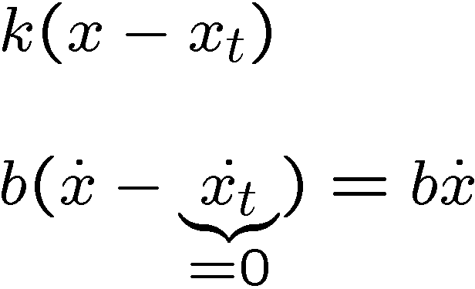
PD + g – Idea Generale
Problema: Progettare un Controllore nello spazio di lavoro che porti l’end-effector ad una data configurazione.
k
Il controllore deve agire come il sistema molla-damper. La molla tira l’end-effector verso l’obiettivo e il damper smorza le oscillazioni portando il robot a fermarsi nell’obiettivo.
b
Target
Azione Proporzionale all’errore di posizione
Azione proporzionale alla Derivata dell’errore

Slide 75
PD + g – Idea Generale
Un controllore PD sarebbe sufficiente se non ci fosse la gravità
La forza di gravità “disturba” il robot tendendo a “tirarlo in basso”
Per poter usare il controllore PD occorre compensare l’effetto della gravità

Slide 76
PD+g – Idea Generale
Aggiungendo un termine g(q) alla coppia ricavata dal controllore possiamo eliminare l’effetto della gravità.
Otteniamo:
Abbiamo quindi eliminato l’effetto della gravità sul robot

Slide 77
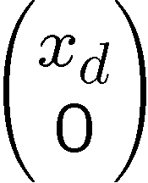
PD + g(q)
Schema di Controllo nello spazio operativo
g(q)
+
e
w
+
τ
PD
J^{T}(q)
+
Robot
-
f(q)
J(q)

Slide 78
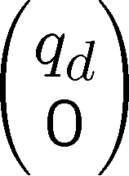
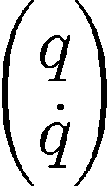
PD + g(q)
Schema di Controllo nello spazio di giunto
g(q)
+
e
+
τ
PD
+
Robot
-

Slide 79

PD+g(q) nello spazio di giunto
Si consideri una configurazione q_{d}=(q₁, … ,q_{n})^{T} in cui si desidera portare il robot. In altri termini, il controllore deve garantire che il punto q_{d} sia un punto di equilibrio asintoticamente stabile per il sistema descritto da
Lo stato del robot è dato da:
Si definisca la seguente variabile:

Slide 80
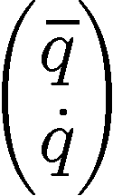
PD+g(q) nello spazio di giunto
Considerando il cambio di variabile
è possibile studiare l’asintotica stabilità di q_{d} studiando l’asintotica stabilità dell’origine del sistema nelle nuove coordinate

Slide 81
PD+g(q) nello spazio di giunto
La dinamica di un robot controllato tramite PD+g(q) è data da:
da cui segue che:
dove K_{P} e K_{D} sono matrici definite positive. La configurazione q_{d} è una configurazione di equilibrio del sistema e pertanto ha senso studiarne il carattere di stabilità

Slide 82
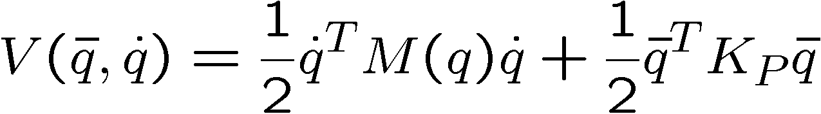
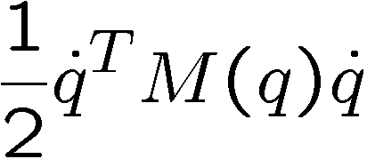
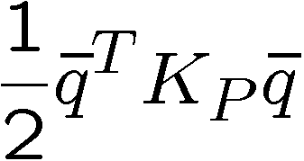
PD+g(q) nello spazio di giunto
Si consideri la seguente funzione candidata di Lyapunov:
la funzione è composta da due termini:
L’energia cinetica del sistema
L’energia potenziale elastica immagazzinata nel sistema di molle implementato tramite l’azione di controllo

Slide 83

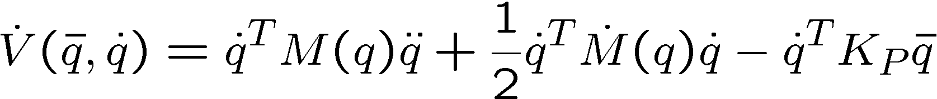
PD+g(q) nello spazio di giunto
Siccome M(q) e K_P sono definite positive per ogni q, la funzione V è definita positiva. Consideriamo ora la sua derivata orbitale. Tenendo conto che
si ha che:
ma:

Slide 84
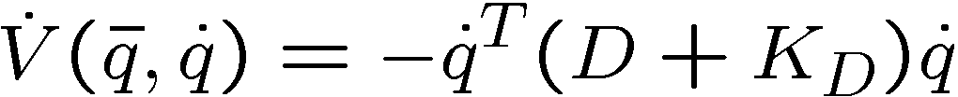
PD+g(q) nello spazio di giunto
Per cui:
da cui
ma, per le proprietà del modello di Eulero-Lagrange
pertanto

Slide 85
PD+g(q) nello spazio di giunto
Siccome D+K_{D} è una matrice definita positiva, la derivata orbitale di V è definita negativa e, pertanto, in virtù del criterio di Lyapunov, la configurazione q_{d} è una configurazione di equilibrio asintoticamente stabile per il sistema controllato.

Slide 86
Controllo di Robot - Esempio
Pick and Place: Portare l’end-effector in una certa posizione dove possa prendere un certo oggetto e, in seguito, portarlo in un’altra posizione perché possa rilasciarlo.
Per effettuare il posizionamento del robot utilizzeremo il controllo PD + compensazione di gravità.

Slide 87
Controllo di Robot - Esempio
y₂
x₂
m_{i} = 1 Kg
q_{i} = variabile del giunto i-esimo
I_{i} = 1 Nsec^2/rad^2
a_{i} = 1 m
a_{Ci} = 0.5 m
g = -9.8 m/sec^2
_{i} = coppia agente sul giunto i
y₁
q₂
y₀
x₁
q₁
x₀

Slide 88
Controllo di Robot - Esempio
x₁
y₂
Configurazione di Partenza
q₁=π/2 rad
q₂=-π/2 rad
x=1 m
y=1 m
y₁
q₂
y₀
x₂
q₁
x₀

Slide 89
Controllo di Robot - Esempio
Posizione di pick: x = 1.71 m y = 0.71 m
y₀
x₀
Posizione di place: x = 0 m y = 1.41 m
y₀
x₀

Slide 90
Controllo di Robot - Esempio
Parametri del controllore:
K_{Px}=K_{Py}= 60 N/m
K_{Dx}=K_{Dy}= 20 Nsec/m

Slide 91
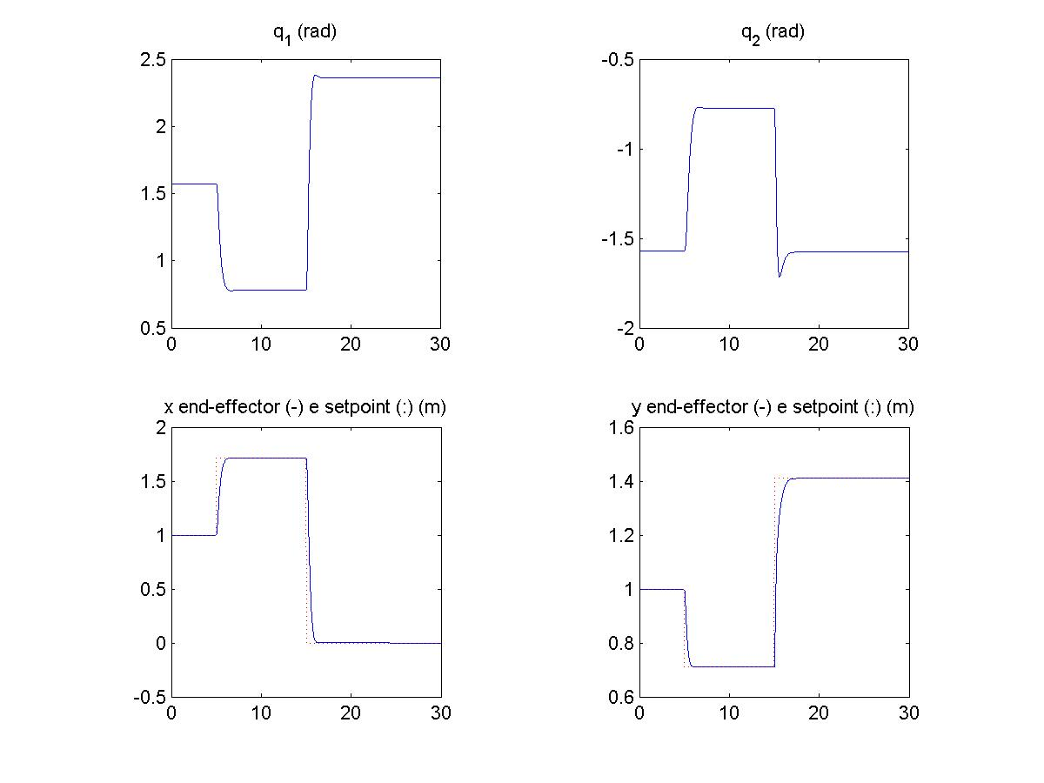
Controllo di Robot - Esempio

Slide 92
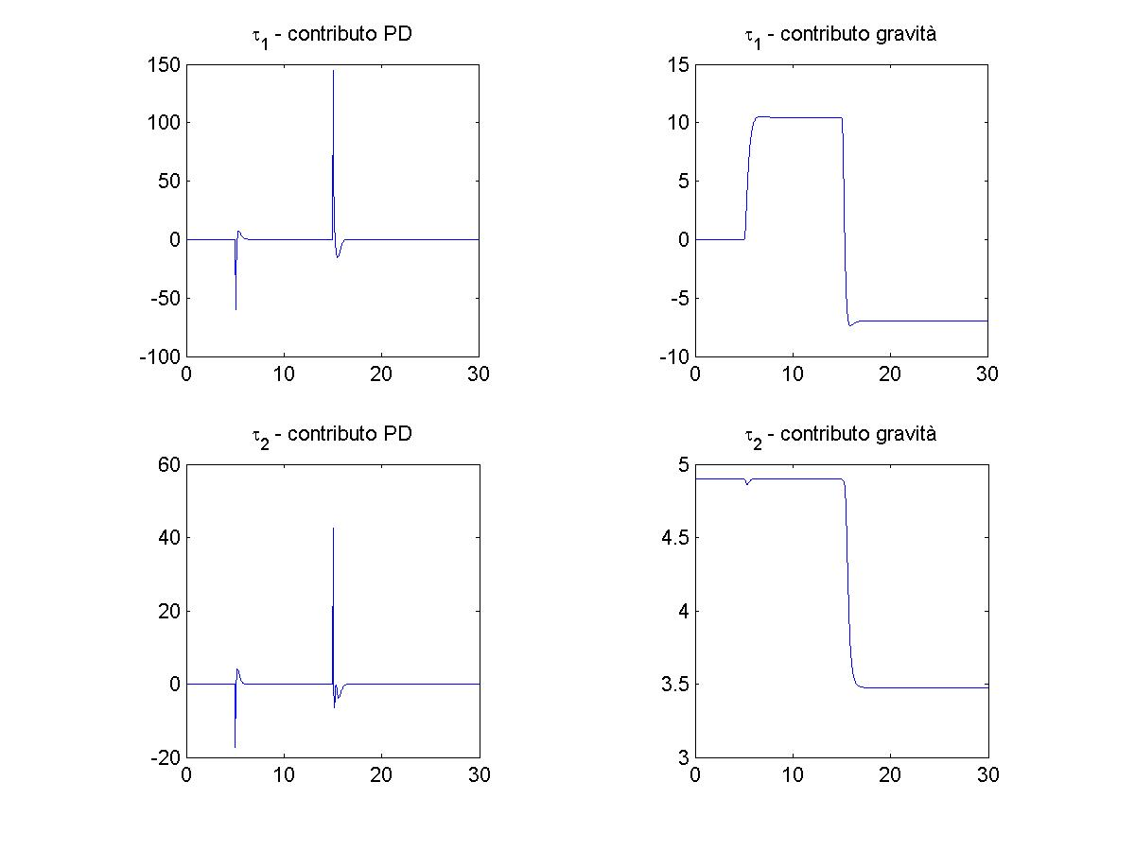
Controllo di Robot - Esempio

Slide 93
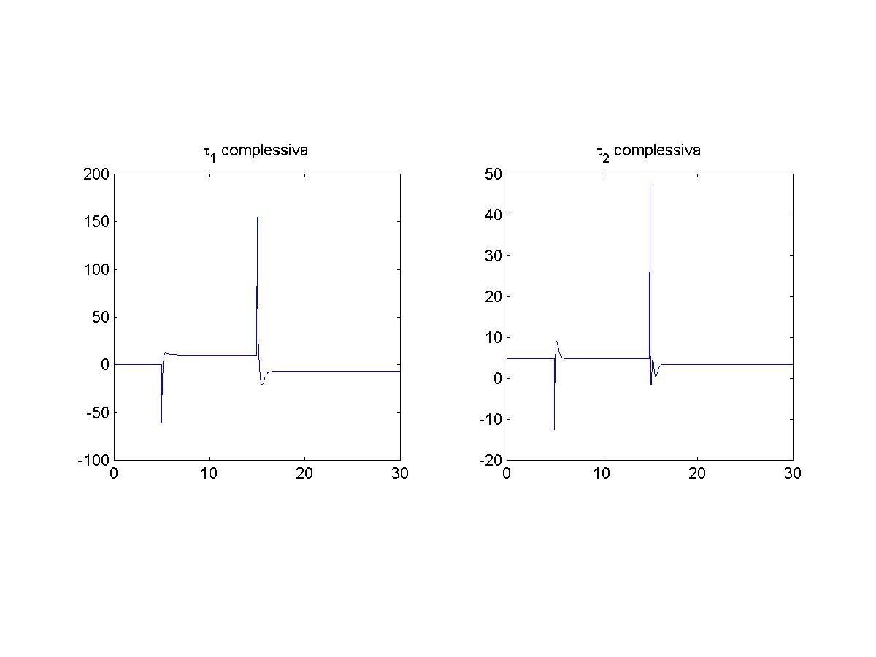
Controllo di Robot - Esempio

Slide 94
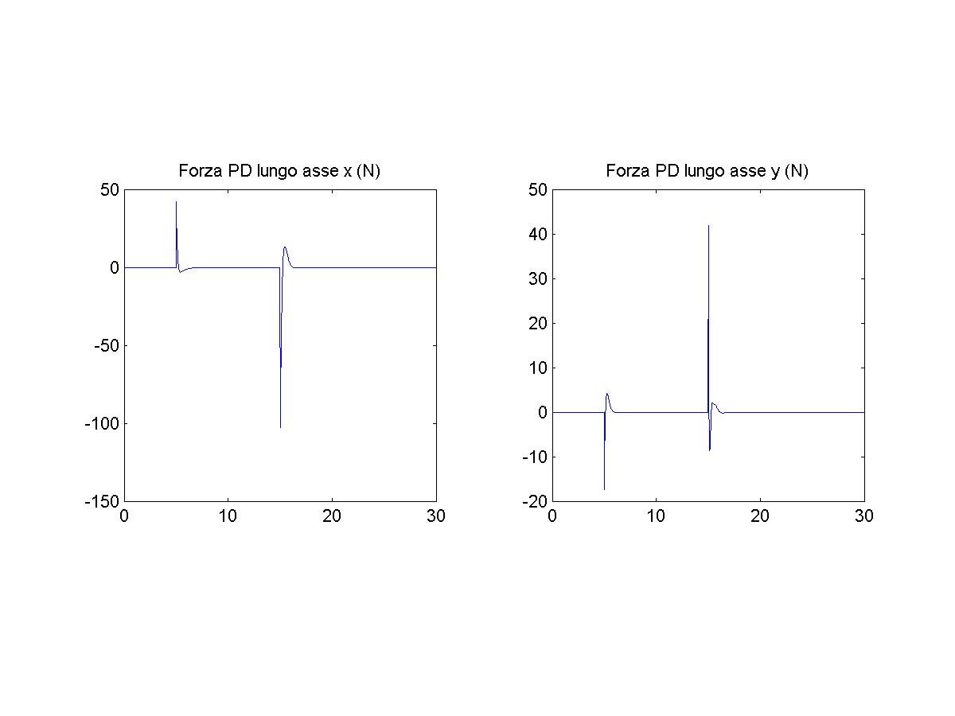
Controllo di Robot - Esempio

Slide 95
Fondamenti di Robotica
Cristian Secchi
secchi.cristian@unimore.it
http://www.ingre.unimore.it/staff/secchi
Tel. +39 0522 522234

